Slide 1

Ataques Cardiacos Predicción
30 de septiembre del 2022
Coder House - Data Science - Comision 29730
Profesor: Damian Dapueto - Tutor: Miguel Garcia

Slide 2

TABLA DE CONTENIDOS
01
02
03
04
EDA
ALGORITMO
PROBLEMÁTICA y OBJETIVO
FUENTE
DATA SET
Análisis Univariado, Bivariado y Multivariado. Hallazgos y Conclusiones
Elección del Algoritmo, entrenamiento, Performance y Conclusiones
Presentación de la problemática y objetivo del modelo
Descripción y procesamiento de los datos.

Slide 3



OUR TEAM
CAROLINA ABUELO
CAROLINA
ORSE
Futura Psicóloga, entusiasta, ávida de aprender cosas nuevas
Analista de Negocios, a favor del aprendizaje continuo
Notes:
Aquí va alguna imagen nuestra jejejje

Slide 4
“”
“29 de Septiembre: Día Mundial del Corazón.
Se celebra con el propósito de concientizar sobre las enfermedades cardiovasculares, su prevención, control y tratamiento.”

Slide 5
INTRODUCCION
Las enfermedades cardiovasculares son aquellas que afectan al corazón y a todas las arterias del organismo.
Su principal causa es la aterosclerosis, que es el depósito de placas de colesterol en el interior de las paredes de las arterias, provocando su obstrucción y comprometiendo la llegada de la sangre a órganos vitales como el corazón, el cerebro y el riñón.
Por esta razón, la enfermedad arterial aterosclerótica es la principal causa del infarto agudo de miocardio (IAM), del accidente cerebrovascular (ACV) y de los aneurisma.

Slide 6
01
PROBLEMATICA
Y OBJETIVOS

Slide 7



PROBLEMATICA
ECV
DIAGNOSTICO TARDIO
ATAQUE CARDIACO
En la actualidad, las enfermedades cardiovasculares (ECV) son las principales causas de muerte a nivel mundial.
Los especialistas llegan al diagnóstico basados en estudios clínicos del paciente y en base a las experiencias personales, lo que aumenta el riesgo de errores y retrasa la implementación del tratamiento adecuado.
La OMS estimó en 2015 que el 31% de todas las muertes mundiales fueron por ECV.

Slide 8








Sedentarismo
Estres
Antecedentes familiares
Elevada presión arterial
FACTORES DE RIESGO
Tabaquismo
Elevado colesterol en sangre
Obesidad

Slide 9
Investigación: Identificar si existen patrones que puedan indicarnos cuando una persona sufrirá un ataque cardiaco.
Hipótesis:
01
Los parámetros clínicos son predictores de mortalidad por ataque cardíaco
02
Las patologías clínicas (diabetes, anemia e hipertensión) son factores predictores de mortalidad por ataque cardíaco
03
El consumo de tabaco es un factor predictor de mortalidad por ataque cardíaco
04
La edad y el sexo son un factor predictor de mortalidad por ataque cardíaco

Slide 10
OBJETIVO
Construir un modelo de Machine Learning utilizando algoritmos de clasificación para que especialistas médicos, aseguradoras y empresas de salud, den un diagnóstico más certero a la hora de prevenir un ataque cardíaco.
Resultados
Solucion
Desafio
La métrica que definirá cuál es el mejor modelo es el Accuracy.
Aportar una herramienta que permita dar diagnósticos más certeros.
Realizar un modelo predictivo en base a un data set.

Slide 11
02
FUENTE DE DATOS

Slide 12

DATA SET
DATA SET de kaggle.com
Autores: Davide Chicco, Giuseppe Jurman.
Publicación: “Machine learning can predict survival of patients with heart failure from serum creatinine and ejection fraction alone” en la revista de investigación BMC Medical Informatics and Decision Making (2020).
Criterios de selección:
No posee datos nulos
No posee datos duplicados
Sin variables categóricas
Información balanceada
Distribución normal
Menos de 300 observaciones, permitiéndonos una carga rápida de las query, rapidez en el entrenamiento y optimizaciones

Slide 13
VARIABLES
 | Variable | Type | Descripción
 | Edad | float | Edad del paciente
 | Sexo | integer | Sexo del paciente
 | Creatina Cinasa | integer | Nivel de la enzima CPK en sangre
 | Fraccion de eyeccion | integer | Porcentaje de sangre que bombea el corazón
 | Plaquetas | float | Cantidad de plaquetas en sangre
 | Diabetes | integer | Pacientes con la patología
 | Sodio en Sangre | integer | Cantidad de Sodio en Sangre

Slide 14
VARIABLES
 | Anemia | integer | 0.76
 | Hipertension | integer | 0.76
 | Fumador | integer | Consumo de Tabaco del paciente
 | Tiempo | integer | Tiempo de Observacion del paciente
 | Creatina en sangre | float | Desecho generado por los músculos
 | Muerte | integer | Variable Target

Slide 15
03
EXPLORATORY DATA ANALYSIS (EDA)

Slide 16

COMORBILIDADES
¿Las patologías clínicas son inductores de mortalidad por ataque cardíaco?
Anemia
Diabetes
Hipertensión
En un análisis más detallado de la muestra de fallecidos, observamos que aquellos que padecen anemia, tienen una mayor probabilidad de sufrir un ataque cardiaco, ya que el 45% de los fallecidos eran anémicos.
La diabetes queda en un segundo puesto ya que un 40% de los fallecidos eran diabéticos.
La hipertensión en el tercer puesto, ya que el 39% de los fallecidos poseían dicha patología.

Slide 17

GENERO
¿El género es un factor determinante de la mortalidad por ataque cardíaco?
Prom Edad Muerte
62 años
Mueren
Sobreviven
67,6%
68%
Prom Edad Muerte
66 años
32,4%
32%
Al separar la muestra por población, hombre/mujer y compararlos con su propio género, la diferencia entre hombres y mujeres que padecen un ataque cardíaco es poco significativa.
Podemos concluir que el sexo no es un factor determinante a la hora de padecer un ataque cardiaco.

Slide 18

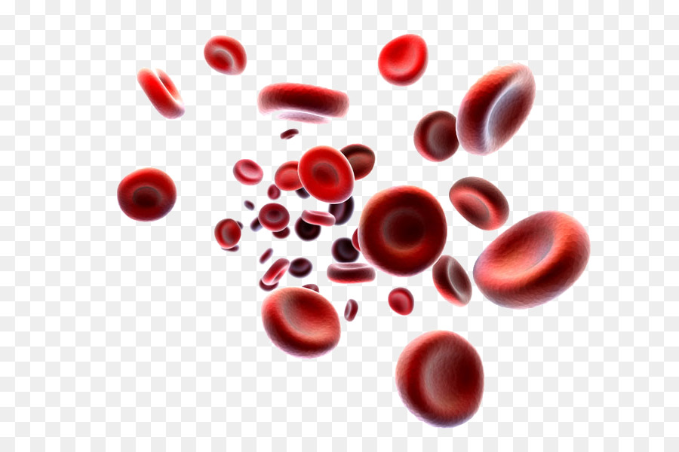

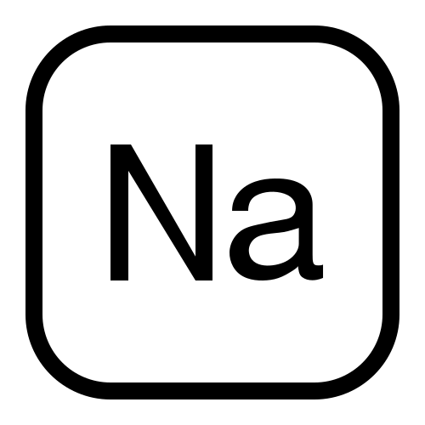
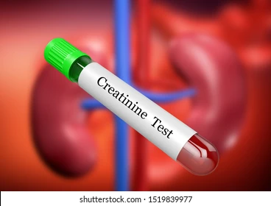

OTRAS HIPÓTESIS ANALIZADAS
El consumo de tabaco es un factor predictor de mortalidad por ataque cardíaco?
Podemos inferir que el consumo de tabaco no es un factor determinante a la hora de predecir pacientes con posibles ataques cardíacos, ya que de los pacientes que fallecieron por enfermedades cardiovasculares sólo un tercio eran fumadores.
Los parámetros clínicos son predictores de mortalidad por ataque cardíaco?
En base a las observaciones, podemos concluir que aquellos individuos que fallecieron por ataques cardíacos presentan valores más altos de cinasa y creatina en sangre afectando en un porcentaje mayor a las mujeres.
El sodio presenta el fenómeno de hiponatremia.
Las plaquetas en ambos géneros no presentan variación frente a la variable target.

Slide 19
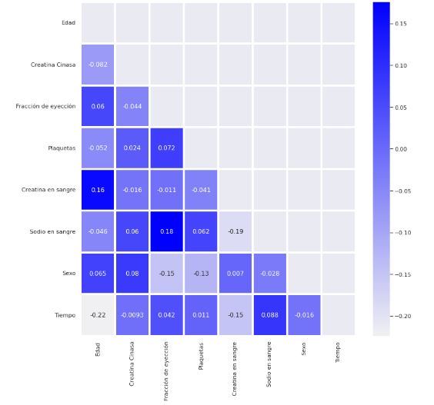
MATRIZ DE CORRELACIÓN
La creatina cinasa y el tiempo son las variables con mayor correlación.
La variable que más se relaciona con la posibilidad de tener un ataque cardíaco es la creatina cinasa.

Slide 20
04
ALGORITMO

Slide 21

METRICAS
RECALL
Porcentaje de clasificación correcta de los verdaderos positivos.
PRECISION
Porcentaje de clasificación correcta de los falsos negativos.
ACCURACY
Porcentaje de aciertos sobre el total.
1°
2°
3°

Slide 22


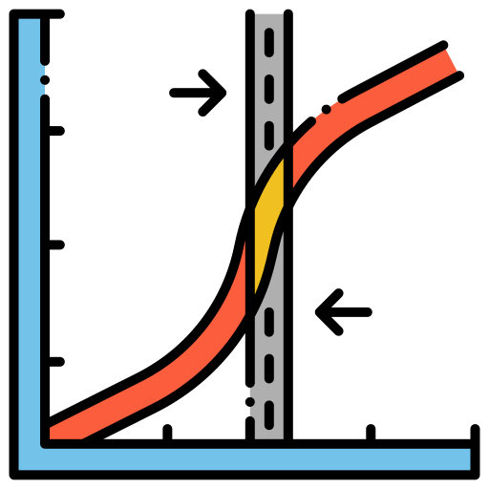
MODELOS ML ELEGIDOS
Random Forest Classifier
2) Decision Tree
3) Logistic Regression
Notes:
Me falta agregar los datos de los modelos aqui

Slide 23
INDICADORES DE DESEMPEÑO DE LOS MODELOS
MÉTRICAS DE LOS MODELOS SIN OPTIMIZAR
 | Precision | Recall | Accuracy
Regresión logística | 0.61 | 1.00 | 0.63
Random Forest Classifier | 0.65 | 0.91 | 0.66
Árbol de Decisión | 0.64 | 0.77 | 0.61
Notes:
Me falta agregar los datos de los modelos aqui

Slide 24
MÉTRICAS DE LOS MODELOS OPTIMIZADOS
 | Accuracy
Regression logistica | 63%
Random Forest Classifier | 66%
Arbol de Decision | 61%
 | Accuracy
 | 72%
 | 76%
 | 74%
El modelo elegido es Random Forest Classifier
Dicho modelo arroja el mejor resultado de la métrica seleccionada (accuracy) tanto antes como después de ser optimizado, obteniendo 66,7% previa a la optimización y un 76,13% tras las mejoras

Slide 25




Podes buscarnos en nuestras redes profesionales:
/carolina.abuelo
www.linkedin.com/in/carolina-orse-7b9579143/

